Slide 1
矩阵计算器
SUFE 陈世辉 付琛栋

Slide 2
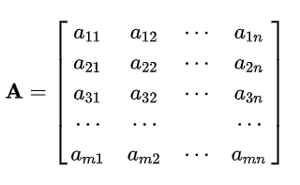
矩阵定义：
由m× n个数a_{ij} 排成的m行n列的数表称为m行n列的矩阵，简称m×n矩阵。记作：
这m×n个数称为矩阵A的元素，简称为元，数a_{ij}位于矩阵A的第i行第j列，称为矩阵A的(i,j)元，以数a_{ij}为(i,j)元的矩阵可记为(a_{ij})或(a_{ij})_{m×n}，m×n矩阵A也记作A_{mn}。
元素是实数的矩阵称为实矩阵，元素是复数的矩阵称为复矩阵。而行数与列数都等于n的矩阵称为n阶矩阵或n阶方阵。

Slide 3
功能介绍
矩阵转置
矩阵的秩
矩阵数乘
矩阵的幂
矩阵行列式
矩阵的逆
矩阵分解（LU分解）

Slide 4
功能介绍
矩阵转置
矩阵的秩
矩阵数乘
矩阵的幂
矩阵行列式
矩阵的逆
矩阵分解（LU分解）
矩阵加法
矩阵减法
矩阵乘法
AX = B
XA = B

Slide 6
THANK YOU！

